Slide 1
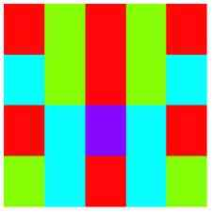
স্বাগতম

Slide 2
পরিচিতি
শিক্ষক পরিচিতি পাঠ পরিচিতি
নির্মল কুমার রায় শ্রেনিঃ১ম
বিষয়ঃগণিত
সহঃশিক্ষক পাঠের শিরোনামঃযোগ
কিসামত বড়াইবারী সঃপ্রাঃবিদ্যালয় পাঠ্যাংশঃযোগ
সময়ঃ৪০মিনিট
আদিতমারী ,লালমনিরহাট

Slide 3
শিখনফল
.৯. ১. ২ . উপকরনের সাহায্যে সংখ্যা যোগ করে প্রতীকের মাধ্যমে প্রকাশ করতে পারবে
৯ . ৪ . ২. হাতে না রেখে দুটি সংখ্যা পাশাপাশি যোগ করতে পারবে।

Slide 4
ছড়া গানের মাধ্যমে আবেগ সৃষ্টিঃ

Slide 5
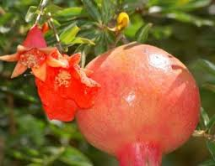
তিনটি ডালিম আছে
আরও দুটি এলো

Slide 6
তিনটি তারা আছে
আরো তিনটি এলো
মোট ছয়টি হলো

Slide 7
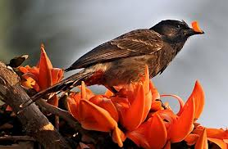
আজকের পাঠঃযোগ

Slide 8
একত্রে
ও

Slide 9
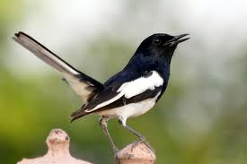
ও
একত্রে

Slide 10
দলীয় কাজঃ
১। ২ ৪
২। ৬ ২
৩। ৪ ৪

Slide 11
একক কাজঃ
১.৫+৫
২.২+৮
৩.১+৯
৪.৫+৪
৫.৩+৭

Slide 12
মূল্যায়নঃ
উক্ত কাজ গুলো ঘুরে ঘুরে মূল্যায়ন করব।

Slide 13
ধন্যবাদ

